Slide 1


ĐẠI HỌC ĐÀ NẴNG
TRƯỜNG ĐẠI HỌC BÁCH KHOA
KHOA CÔNG NGHỆ THÔNG TIN
BẢO VỆ TỐT NGHIỆP KỸ SƯ
Tên đề tài:
XÂY DỰNG ỨNG DỤNG SUPER SHIP
SVTH : CAO VĂN CƯỜNG
LỚP : 13T3
CBHG : TS. NGUYỄN VĂN HIỆU

Slide 2
NỘI DUNG
1
GIỚI THIỆU VỀ ĐỀ TÀI
2
GIẢI PHÁP VÀ TRIỂN KHAI
3
KẾT QUẢ THỰC HIỆN

Slide 3
GIỚI THIỆU ĐỀ TÀI
Hiện nay, nhu cầu mua thức ăn - đồ uống online rất phổ biến. Để đáp ứng nhu cầu đó thì cần có một kênh kết nối giữa cửa hàng và người mua.

Slide 4
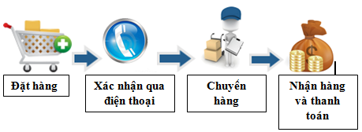
GIỚI THIỆU ĐỀ TÀI
Vì vậy, Super Ship ra đời
=> Kênh kết nối cửa hàng và người mua

Slide 5
GIỚI THIỆU ĐỀ TÀI
Bài toán đặt ra
Đối tượng:
Người mua hàng.
Cửa hàng.
Shipper.
Mục đích:
Được mua những món mình thích và ship đến tận nhà.
Có thêm một kênh bán hàng để tăng doanh thu.
Có được công việc để kiếm thêm thu nhập.

Slide 6






GIẢI PHÁP VÀ TRIỂN KHAI
Công cụ phát triển
ứng dụng Android
Công cụ phân tích
thiết kế
Super Ship
Công cụ phát triển API.
Ngôn ngữ phát triển ứng dụng
Hệ quản trị CSDL
Ngôn ngữ phát triển API.

Slide 7



GIẢI PHÁP VÀ TRIỂN KHAI
WebService

Slide 8
KẾT QUẢ THỰC HIỆN
Xây dựng thành công ứng dụng đáp ứng được các chức năng cơ bản đề ra.
Ứng dụng chạy ổn định, có giao diện thân thiện dễ sử dụng.

Slide 9
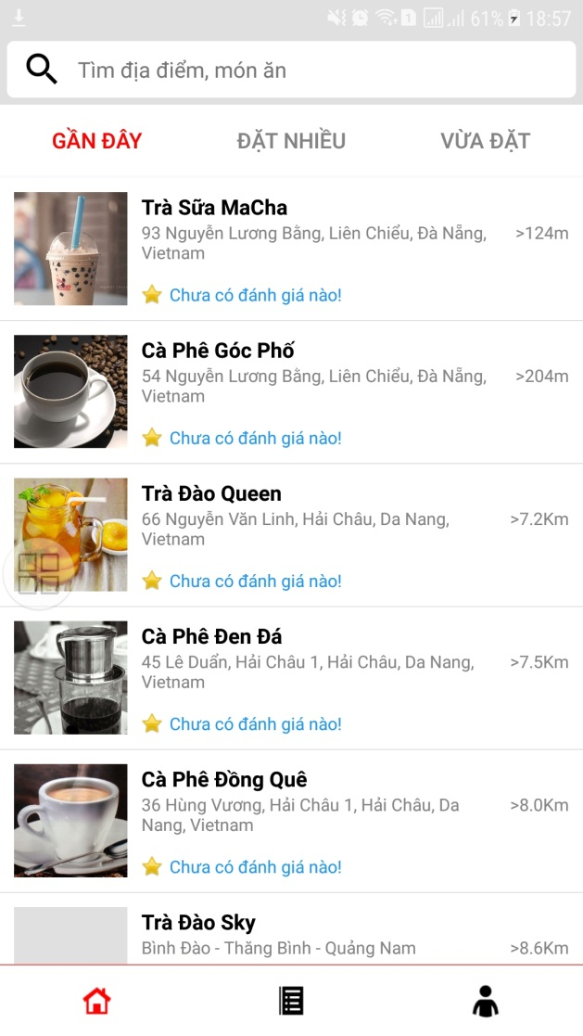
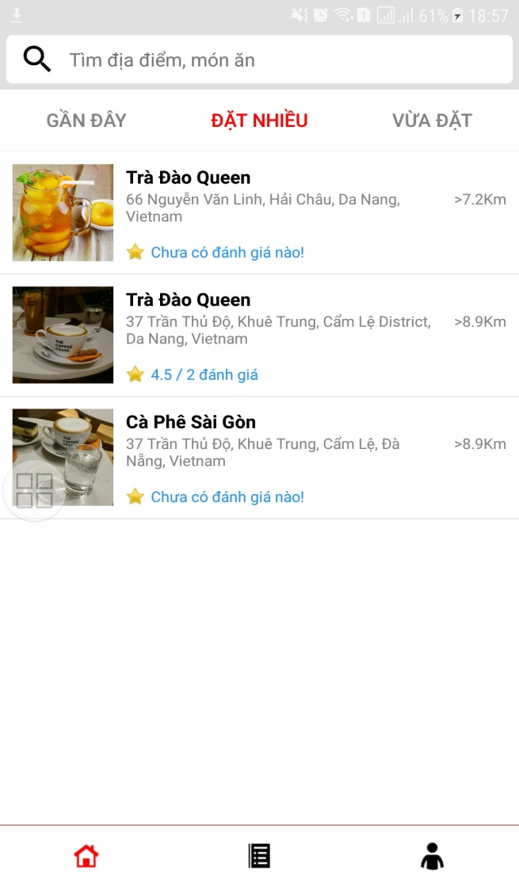
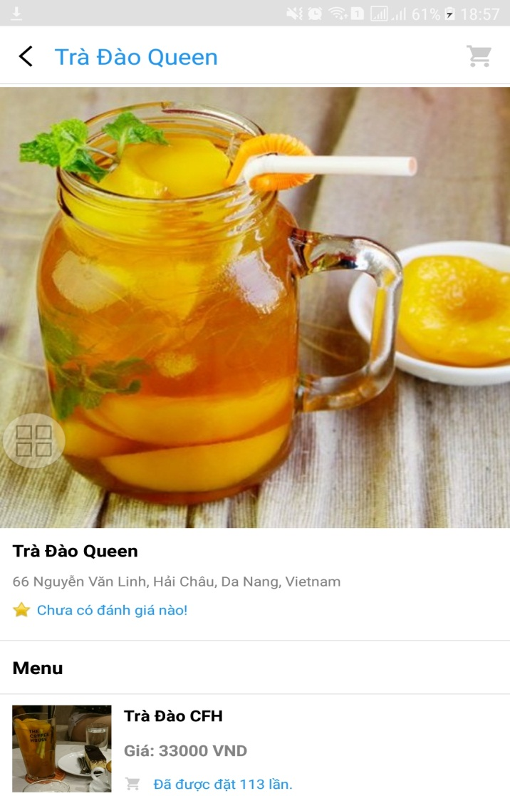
KẾT QUẢ THỰC HIỆN
Hình ảnh khi chạy ứng dụng:

Slide 10
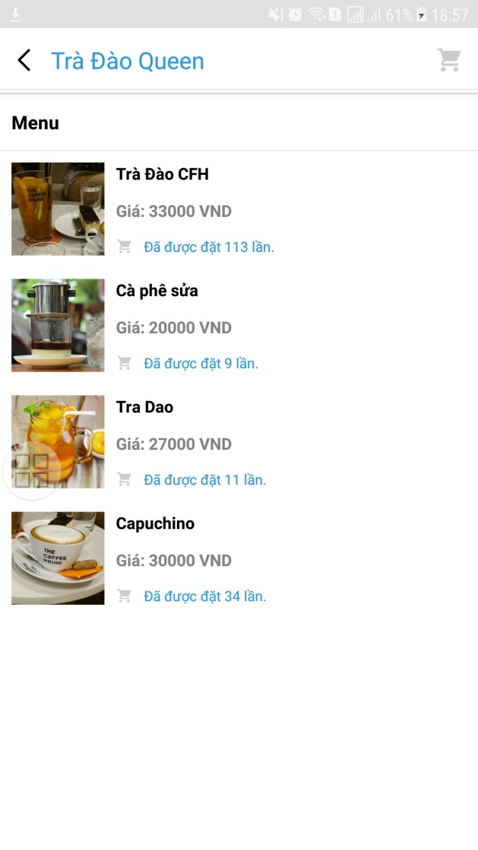
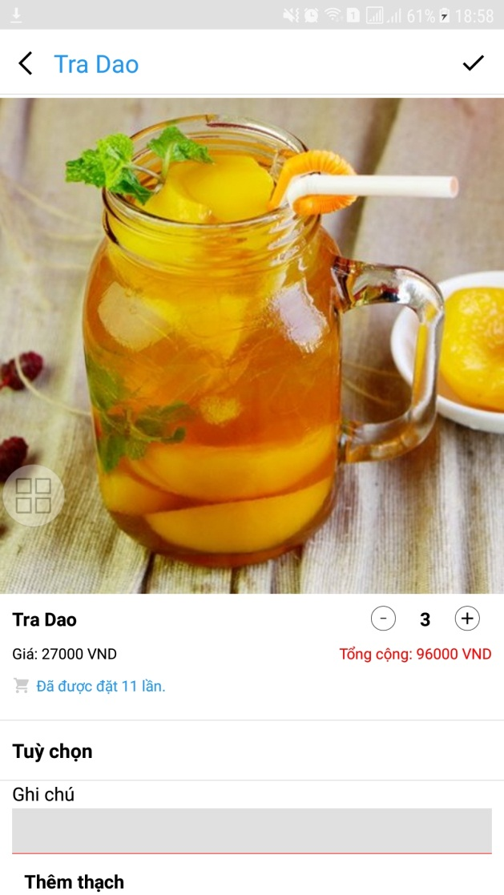
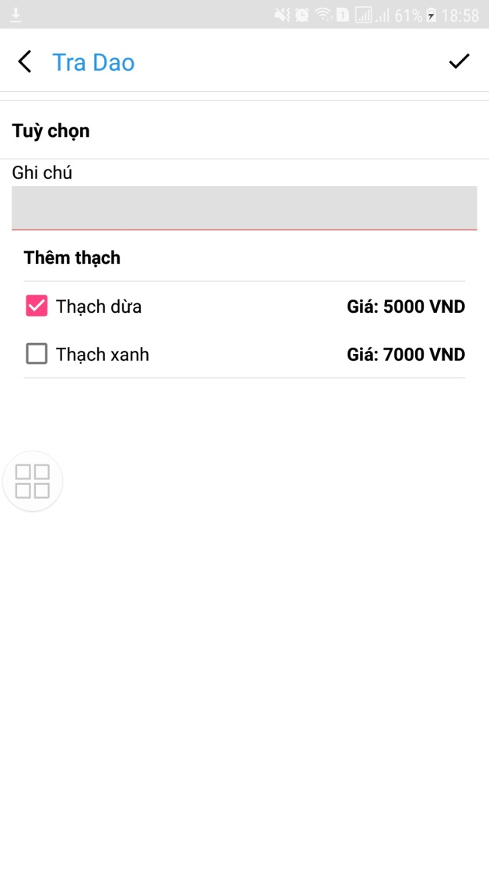
KẾT QUẢ THỰC HIỆN
Hình ảnh khi chạy ứng dụng:

Slide 11
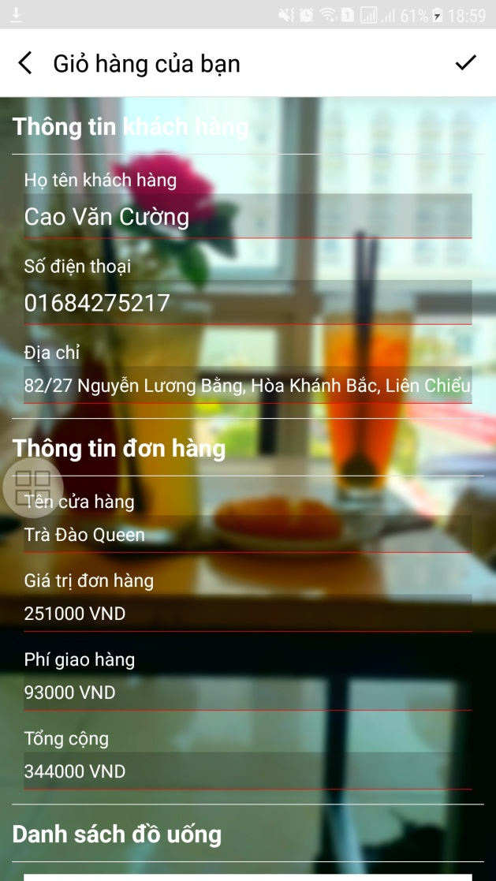
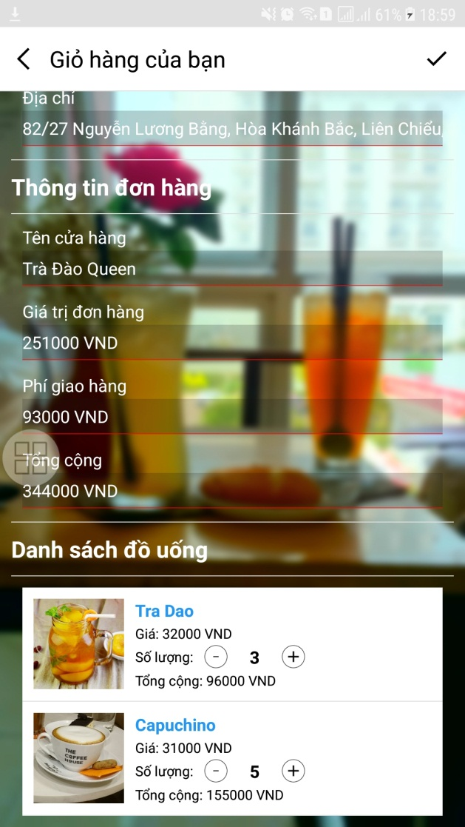
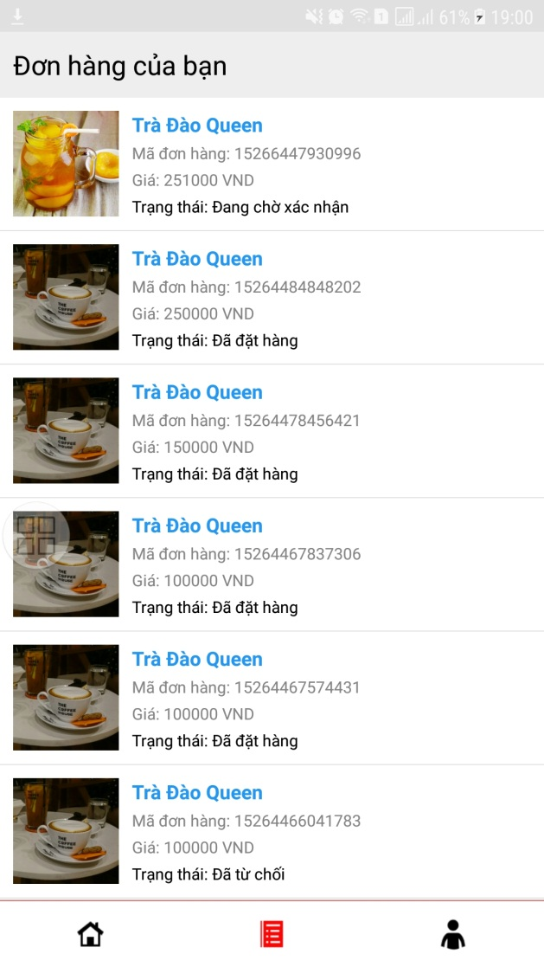
KẾT QUẢ THỰC HIỆN
Hình ảnh khi chạy ứng dụng:

Slide 12
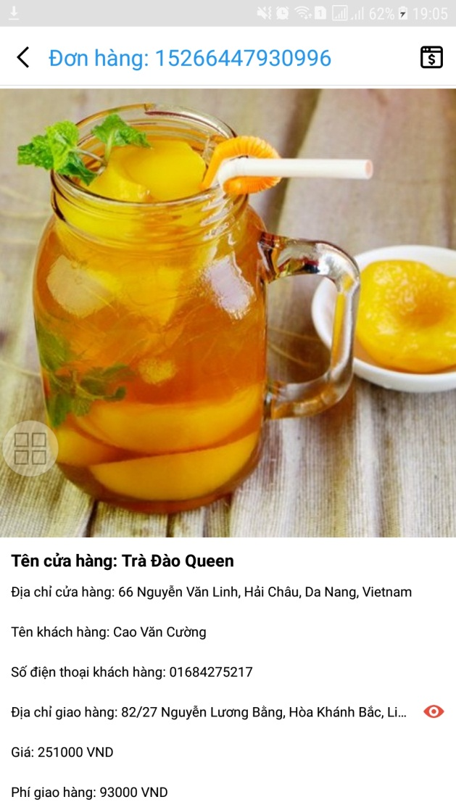
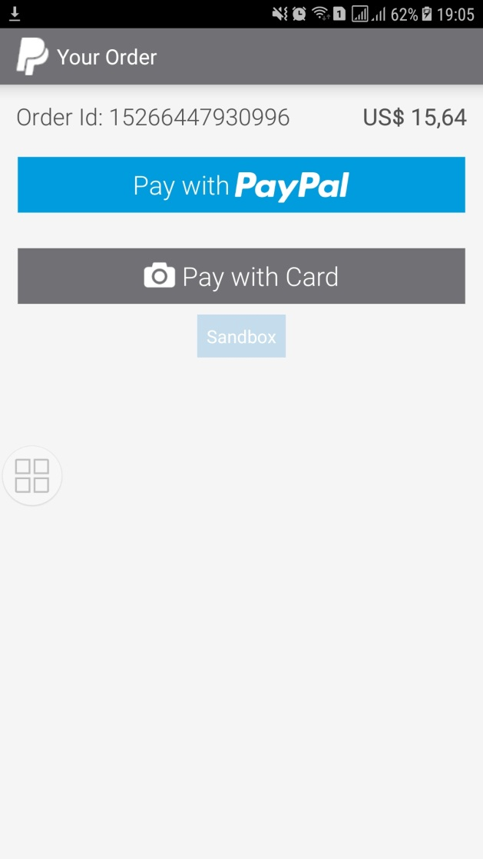
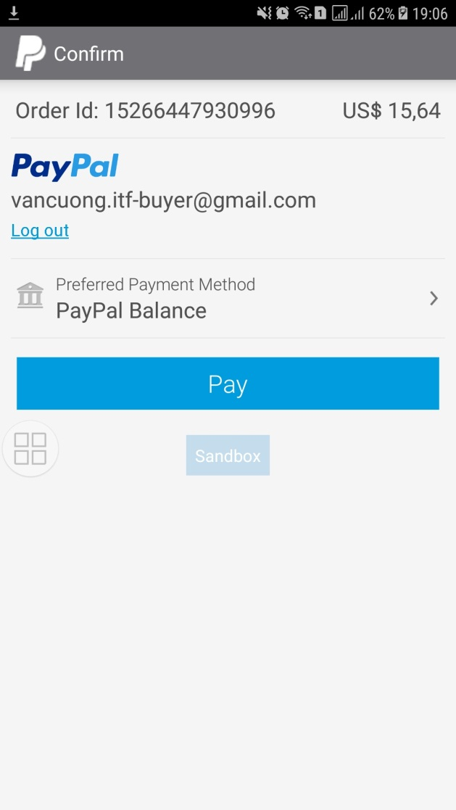
KẾT QUẢ THỰC HIỆN
Hình ảnh khi chạy ứng dụng:

Slide 13
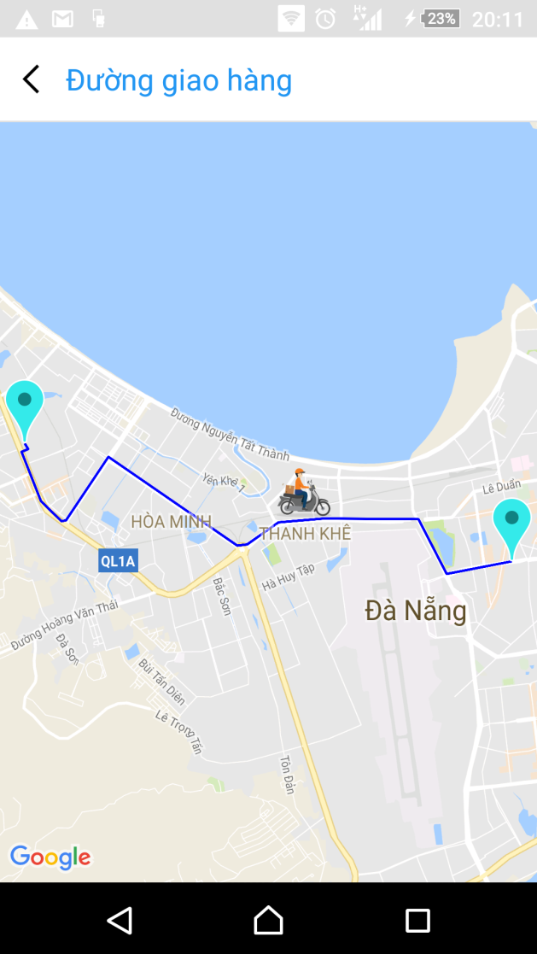
KẾT QUẢ THỰC HIỆN
Hình ảnh khi chạy ứng dụng:

